Slide 1
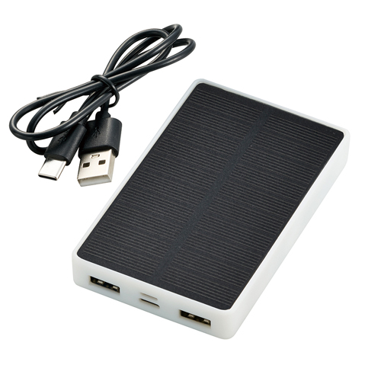
【提案書】
ソーラーバッテリー5000
特徴
電源のない屋外や災害時等でもスマホ等の充電が可能な上、持ち歩きに便利なコンパクトサイズなソーラーバッテリーです。防災イベントやアウトドアキャンペーンのノベルティにもおすすめ。
納期
納期スペース
仕様
素 材 ： ABS
サイズ ： 103×65×15mm
付属品 ： 充電ケーブル付
包 装 ： 箱入 箱サイズ/161×102×21mm
備 考 ： 電源/USB・ソーラー、電池容量/5000mAh 定格容量/3000mAh INPUT 5V/3A(Type-C)・5V/2A(Micro-B) OUTPUT 5V/3A(Type-A2口・Type-C共 に)
お見積
お見積りスペース

